Slide 1
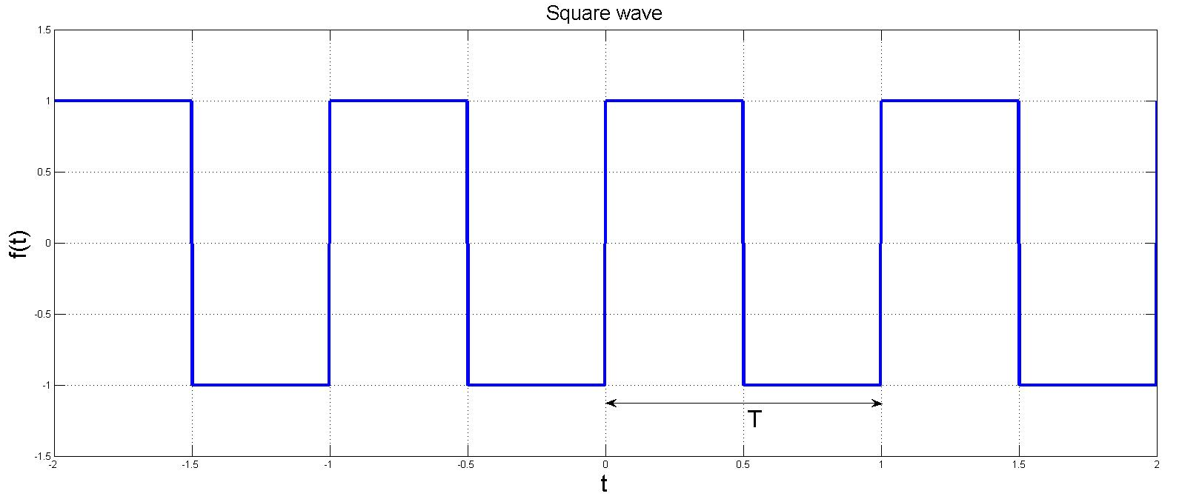
Меандр
Как выглядит сигнал, который вы подаете на динамик?
Сколько у него независимых параметров?
Амплитуда
Частота

Slide 2
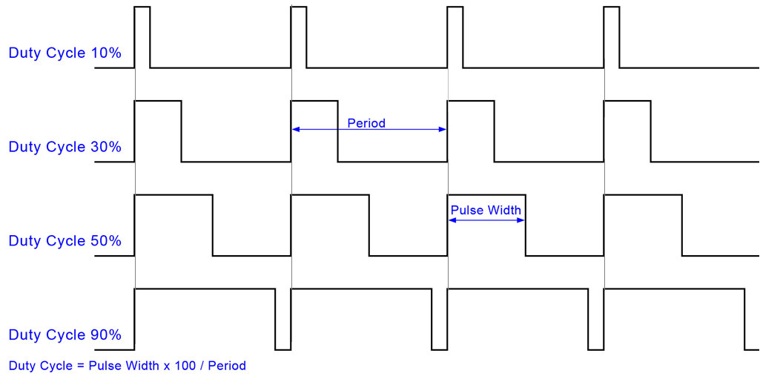
ШИМ
ШИМ – Широтно-Импульсная модуляция (PWM)
Duty cycle – коэф. заполнения ( обратная величина – скважность)
Частота ШИМ – 1/период

Slide 3
ШИМ – Зачем она нужна?
Управление яркостью светодиодов
Управление электродвигателями
Формирование аналоговых сигналов

Slide 4
Как формировать ШИМ?
Программно
Аппаратно

Slide 5
Программно сформируйте ШИМ с 30% заполнением.
Для проверки используйте виртуальный осциллограф в Keil:
View -> Analysis Window -> Logick Analyzer

Slide 6
Аппаратное формирование ШИМ
Используя соответствующую функцию таймера – задать частоту и заполнение, а дальше таймер сам все сделает!

Slide 7
Таймерные каналы
У каждого таймера есть 4 канала генерации/регистрации событий
Каждому каналу соответствует одна (или несколько) ножек – см. datasheet c. 28-33
Чтобы «отдать» ножку таймеру, нужно настроить ее в нужный режим (и, возможно, сделать «remap»)

Slide 8
Как формировать ШИМ аппаратно?
Выбрать ножку, на которой есть таймерный канал
Настроить ножку
Настроить таймер
Настроить нужный канал таймера
Запустить таймер
Задать заполнение (от 0 до периода)

Slide 9
Как настроить ножку для ШИМ?
Затактировать порт, включить на ножке режим Alternate Ouptut Push-Pull
Если в datasheet’e режим таймерного канала в столбце Remap – нужно вызвать функции:
RCC_APB2PeriphClockCmd(RCC_APB2Periph_AFIO, ENABLE) – это тактирование внутреннего мультиплексора
GPIO_PinRemapConfig(..) – здесь нужно выбрать нужный remap – см. reference manual c. 173

Slide 10
Аппаратное формирование ШИМ
Подключить в проект файл SPL\src\stm32f10x_tim.c
Таймер нужно затактировать (и выбрать предделитель для шины)
Нужно заполнить специальную структуру, которая задает период, направление счета, частоту через предделитель (и еще пару вещей)
При необходимости, заполнить еще одну структуру для input capture/output compare - настроить нужный канал
Вызвать еще одну функцию, если таймер это TIM1 или TIM8
При необходимости, разрешить прерывания
Запустить счет

Slide 11
Как затактировать таймер?
Если таймер висит на шине АРВ1 – то с помощью функции RCC_APB1PeriphClockCmd
Если таймер висит на шине АРВ2 – то с помощью функции
RCC_APB2PeriphClockCmd
Предделители для тактирования меняются с помощью функций:
RCC_PCLK1Config – для APB1
RCC_PCLK2Config – для APB2
RCC_HCLKConfig – для AHB

Slide 12
Как настроить таймер?
создать экземпляр структуры типа TIM_TimeBaseInitTypeDef
заполнить ее значениями по-умолчанию (функцией TIM_TimeBaseStructInit)
заполнить нужные поля
передать ее в функцию TIM_TimeBaseInit

Slide 13
Структура TIM_TimeBaseInitTypeDef
typedef struct
{
uint16_t TIM_Prescaler;
uint16_t TIM_CounterMode;
uint16_t TIM_Period;
uint16_t TIM_ClockDivision;
uint8_t TIM_RepetitionCounter;
} TIM_TimeBaseInitTypeDef;
предделитель для таймера
(максимум 65 535)
направление счета
период (максимум 65 535)

Slide 14
Настройка таймерного канала
Создать экземпляр структуры TIM_OCInitTypeDef
Заполнить его значениями по-умолчанию с помощью функции TIM_OCStructInit
Заполнить нужные поля
Передать структуру в функцию TIM_OCxInit (x – номер канала)

Slide 15
Структура TIM_OCInitTypeDef
typedef struct
{
uint16_t TIM_OCMode;
uint16_t TIM_OutputState;
uint16_t TIM_OutputNState;
uint16_t TIM_Pulse;
uint16_t TIM_OCPolarity;
uint16_t TIM_OCNPolarity;
uint16_t TIM_OCIdleState;
uint16_t TIM_OCNIdleState;
} TIM_OCInitTypeDef;
режим PWM1 или PWM2
вкл/выкл выход канала
остальные можно оставить в значениях по-умолчанию

Slide 16
Как задать заполнение?
Вызвать функцию TIM_SetCompareХ(0..период), где Х – номер канала

Slide 17
ШИМ
Зажгите светодиод с 30% яркостью.
Для этого, сформируйте ШИМ на ножке РС8 с частотой не менее 100 Гц и заполнением в 30%.

